Slide 1
Aula dia 08/04
Primeiro ano
Colégio Dinâmico
Professora: Adriana Batista
Matemática 1.
Frente 212

Slide 2



Slide 3
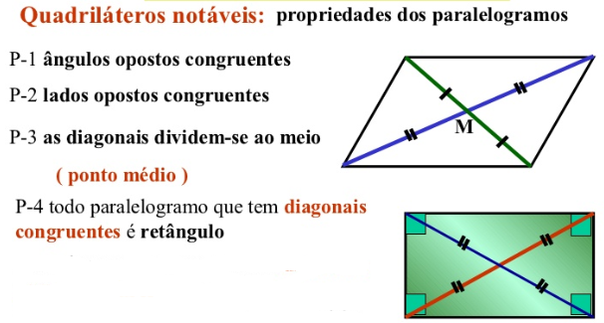
RESUMO

Slide 4
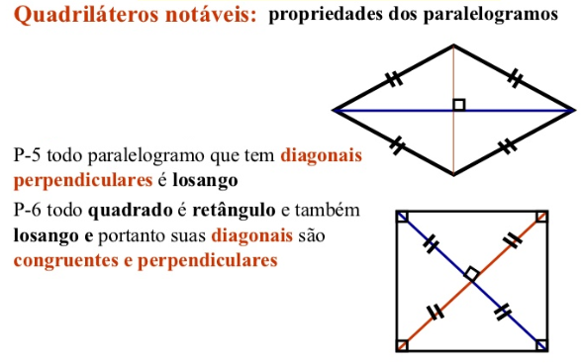
RESUMO

Slide 5
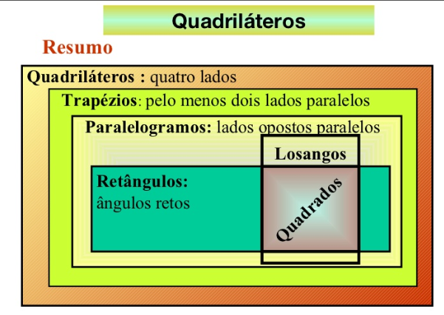

Slide 6
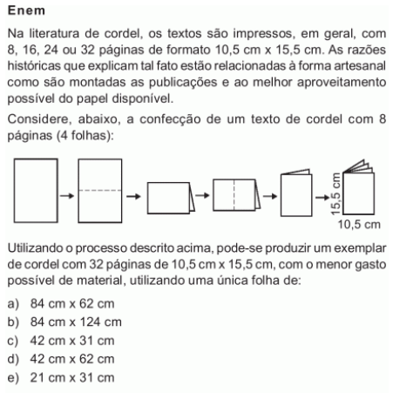
MÓDULO 12 – Pág. 103 Nº 04:

Slide 7
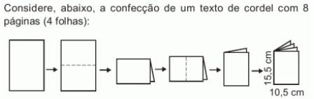
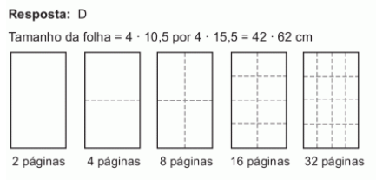
MÓDULO 12 – Pág. 103 Nº 04:

Slide 8

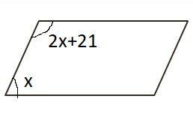
MÓDULO 12 – Pág. 103 Nº 05:

Slide 9

EXEMPLO 1

Slide 10
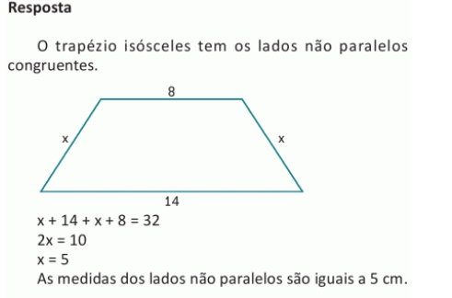
EXEMPLO 1

Slide 11
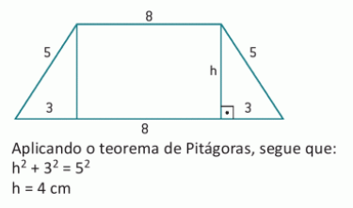
EXEMPLO 1

Slide 12

EXEMPLO 2

Slide 13
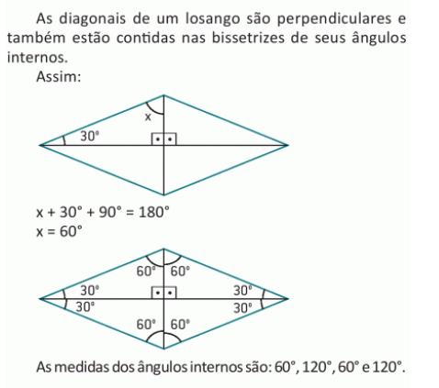
EXEMPLO 2

Slide 14
EXERCÍCIOS PROPOSTOS
Módulo 12 - Página 106
Exercícios:
  08 09 10 13 16

Slide 15
CIRCUNFERÊNCIA E ARCOS

Slide 16
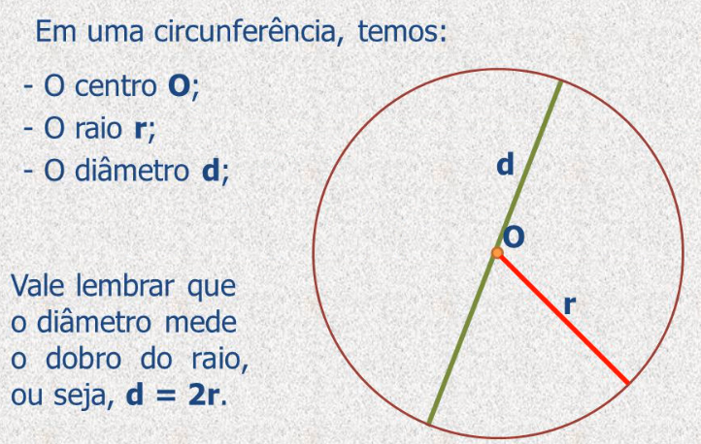
ELEMENTOS DA CIRCUNFERÊNCIA

Slide 17
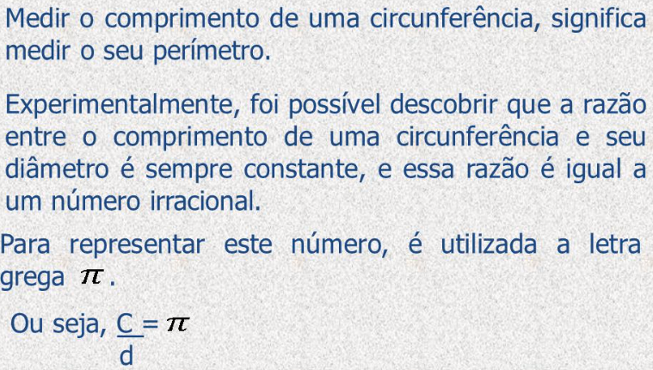
COMPRIMENTO DACIRCUNFERÊNCIA

Slide 18
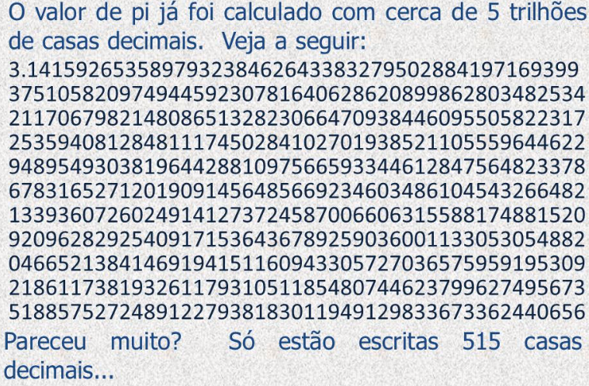
O VALOR DE PI

Slide 19
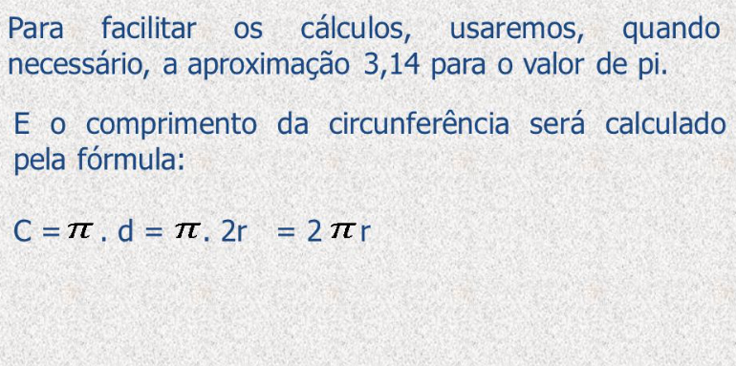
COMPRIMENTO DACIRCUNFERÊNCIA

Slide 20

CÍRCULO

Slide 21
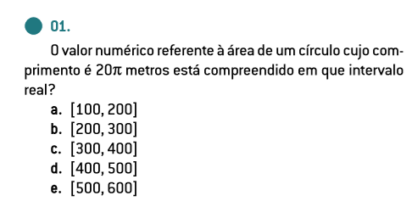
MÓDULO 13 – Pág. 74:

Slide 22
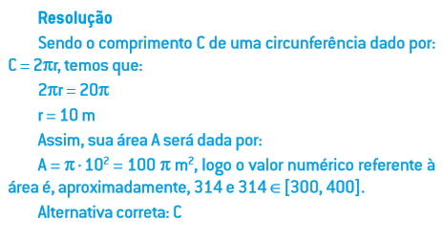
MÓDULO 13 – Pág. 74:

Slide 23
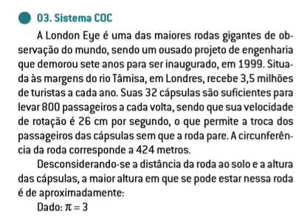
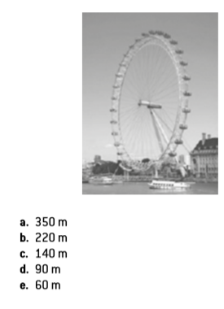
MÓDULO 13 – Pág. 75:

Slide 24
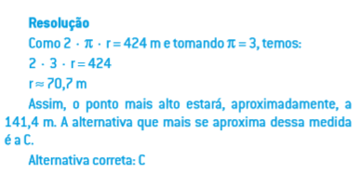
MÓDULO 13 – Pág. 75:

Slide 25
EXERCÍCIOS PROPOSTOS
Módulo 13 - Página 77 e 78
Exercícios:
06 08 10 11

Slide 26

OBRIGADA!!!

